Slide 1
动态规划例题
版本20071002
清华大学 刘汝佳

Slide 2
HandsShaking
n<=50个人坐在圆桌上握手，要求每个人恰好和一个人握手，但是手不许交叉。例如四个人有两种握法。统计握法总数。

Slide 3
RGBStreets
你需要给一些房子着R，G，B三色之一，相邻的房子必须着不同的颜色。已知每个房子着每种颜色的花费，用尽量少的花费给每个房子着上色。

Slide 4
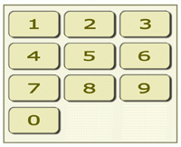
UnsealTheSafe
在键盘上可以随便按一个键开始，然后每次按与上次相邻的数字。一共按n次键，一共可以组成多少个数字串？

Slide 5
FenceRepairing
你有一些Fence，但是其中一些破了。你希望修复它们。每次可以修复一个区间[i, i+1, ..., j]，代价是sqrt(j-i+1)。
用最小的代价修复所有的破Fence。注意：你可以修复一个本来就没破的Fence。

Slide 6
TableSeating
你的餐厅有n<=12个座位排成一排。每次会进来一组人，恰好有i个人的概率为p[i]%。
这i个人将等概率的随机选择连续的i个座位坐下来。如果找不到就离开（每个人一旦坐下来就不会离开）。
求第一次有人离开时，有人的座位数目的数学期望。

Slide 7
LastStone
Bob和Sally玩取石子游戏，每次都是Bob先走，然后Sally走...这样一直轮流走，直到所有石子都被取走。取走最后一个石头者获胜。每次双方可以拿走的石子个数在数组turns中，保证1一定包含在turns中。
石子数为m, m+1, ..., n的游戏中有多少个是Bob必胜？（假设双方均采取最优策略）

Slide 8
ZigZag
给一个长度为n<=50的整数序列，求它的最长ZigZag子序列（删除0个或多个数，其他数顺序不变）的长度。ZigZag序列的定义是相邻两数的差正负交替（相邻元素不能相等）

Slide 9
BadNeighbors
给一个长度为n<=40的环型正整数序列，选择不相邻的若干个数，使它们的和尽量大。

Slide 10
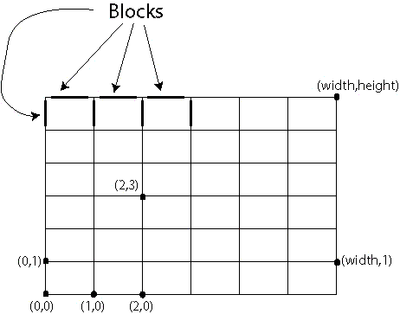
AvoidRoads
一个w*h(1<=w,h<=100)网格，有一些边不能行走。求左下的到右上的路径数目（每次只能往右、上走）。

Slide 11
ChessMetric
在n*n(3<=n<=50)棋盘上有一个超级马（马+国王）。走恰好k(1<=k<=50)步，且中间不能离开棋盘，求方案数。

Slide 12
QuickSums
给一个数字串，插入尽量少的加号，使得运算结果为给定数K。例如从382834得到100可以38+28+34，或者3+8+2+83+4，或者3+82+8+3+4，至少需要2个加号。
数字串不超过10个字符，0<=K<=100

Slide 13
BlockCounter
压缩词
  单个字符：A, B
  连接：ST
  压缩：(X,S)，其中X是1~9的整数
例如(2,A(3,AB))为AABABABAABABAB
给长度不超过50的压缩串S，统计它有多少个连续相同串

Slide 14
ChangingSounds
给一个整数数列，第一个数为B。给出长度为n的修改序列C[i]（均为正整数），从第一个数开始每次可以加C[i]或减C[i]，要求所得到的数必须在0和max之间。要让所有C[i]加减完成后所得到的数尽量大（但仍然不能超过max）。
n<=50, max<=1000

